Slide 1
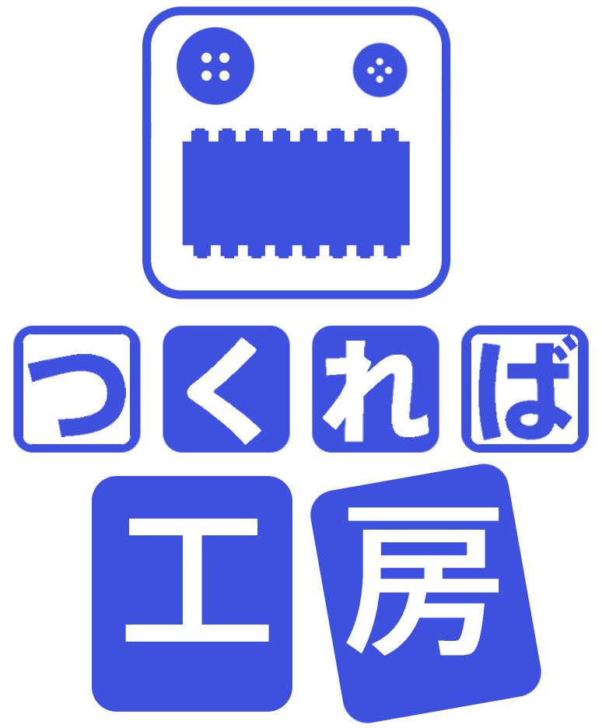
Arduino と Processing
超入門
つくれば工房 ２０１３年６月２９日
（遠藤一太）

Slide 2
えっ? 何それ？
Processing（プロセシング）
  アメリカの大学（MIT）発祥
  PCで芸術系作品を作るのに便利な仕組み。（プログラムとは呼ばずにスケッチという）（無料）
  Windows, MAC, UNIXのいずれでも同じスケッチが使える。
Arduino （アルド_{ウ}イーノ）
  イタリア発祥
  素人が遊ぶための手のひらサイズのマイコンボード（約３０００円 〜 ５０００円）。技術仕様は公開。誰が真似をしても良い。
  ソフトはPCで「スケッチ」してUSBからマイコンに書き込む。（無料） スケッチのやりかたはProcessingにそっくり。

Slide 3
こんなことができそう
PC画面に絵を描く。（例１、例２、例３）
Arduinoに外部素子を接続して
  LEDを点滅させる。
  スピーカから音を出す。
  （モーターを制御する。）
  センサーの値を読み込み、PCにデータを送る
  Processing で描いた絵をArduinoのセンサー値に応じて変化させる。

Slide 4
やってみれば簡単
まず、Processing およびArduinoの開発環境の入ったフォルダーを、PC（Windows, Mac)のデスクトップに載せる。
Processing の開発環境を走らせる。
  スケッチの例題を動かす。
ArduinoボードとPCをUSBケーブルで接続。
  Windowsの場合、開発環境フォルダー下のデバイスドライバーフォルダーからインストールするように指定
Arduino開発環境のプログラムを走らせる。
  ツールメニューでボードの種類Arduino Uno を指定。

Slide 5
さあやってみよう
開発環境を載せるには、今日用意してあるUSBメモリーの中身をデスクトップにコピーするのが簡単。
既に自分のPCに開発環境を乗せている人はどんどん、例題をやってください。また、求められたら手助けをお願いします。
例題をやろう。
  （１）見本通りに入力。
  （２）名前を付けて保存。
  （３）実行
  （４）修正
  （５）思い通りに動いたら保存
  （６）次の例題へ

Slide 6
// つくれば工房 講習会２０１３ ６月２９日
// Processingの練習１
// この２本の斜線から行末までは注釈（コメント）です。コメントは薄い字で表示されます。
/*
１行以上のコメントが必要ならこんな記号でかこんでください。
何行でもOKです。
コメントやプリントする文字列（”で囲む”）は日本語でもよさそうです。
PCの種類やセットによっては変なことが起こるかもしれません。そのときはローマ字で。
しかし、スケッチの肝心なところ（青字や赤字で示される語）は
大文字小文字の区別も含め、英数字で規則通りに書かねばなりません。 */
/*
まずProcessing のフォルダー中にあるPマークの青いアイコンをダブルクリックします。
出てきた画面にステップ１の内容を打ち込みます。セミコロンを忘れないように。
次に画面情報のファイルメニューから「名前をつけて保存 」
します。ファイル名は英数字で。（例えば MyP) */
// step1 （自分のPCの画面サイズをドット数で示す）
println("Hi! My Name is 遠藤 Antonio");
println(displayWidth);
println(displayHeight);
/* ではスケッチの第一ステップを走らせましょう。左上方の三角印をクリックします。
画面の一番下の黒いエリアに文字が表示されるはずです。
*/

Slide 7
/* 再び以下のstep2から入力、実行、停止をくりかえしながらstep7まで終われば、第一課題が終了です
*/
// step2( 図の表示画面のサイズを指定する。
size(600,600);
//step3（背景色をいろいろ変えてみる
//モノクロの場合０が真っ黒、２５５が真っ白。
//background(255);
// カラーの場合、赤、緑、青の値を０から２５５までの値で指定する
//background(255,0,0);
//background(0,255,0);
//background(0,0,255);
//background(200,200,100);
//step4(４角形を描く。左上隅の位置x、y、と横サイズ、縦サイズをドット数で指定）
// xは左端が０、右に行くほど数が大きい。yは上端が０で、下に行くほど数が大。
rect(200,200,200,200);
fill(200,100,50);// 塗りつぶしの色指定(R,G,B)
rect(100,100,100,100);
rect(400,200,100,20);

Slide 8
//step5 （楕円を描く）
fill(0);
ellipse(150,150,30,30);// 楕円の中心位置x、yと横直径、縦直径のをドット数で指定
//step6
fill(200,100,50);
ellipse(250,430,80,80);
ellipse(350,430,80,80);
fill(0);
ellipse(250,430,10,10);
ellipse(350,430,10,10);
//step7 （三角形）
fill(200,200,0);
triangle(50,150,100,170,100,130);//頂点のx、y座標を３組ならべる
/*
最後のできばえに満足したら、停止してファイルを保存（下向け矢印をクリック）しましょう。
休憩！
*/

Slide 9
ひと休み（１）
保存したファイルはどこにいったでしょう？
ツールメニューの中を調べてみよう。
Examplesメニューを覗いてみよう。
お茶でも飲もうか。

Slide 10
課題２:アンパンマンが
マウスやキーボードに反応
サンプルをロードする（配布したフォルダ中のPtask2_1.pdeをダブルクリックまたは、OPEN（上向け矢印）をクリックしてメニューからOpenを選び、このファイルを探し出す。）
走らせるとアンパンマンの顔が描けるだけ。
停止して、スケッチの内容を見る。

Slide 11
//Ptask2_1.pde 変数を使う イコール記号(=)は変数に値を覚えさせるという操作。
float x0=200;//浮動小数点型の変数。例えば12.3456など小数点付きの数を記憶できる。
float y0=150;//x0,y0は夫々２００、１５０という数値を覚えた。
size (400,300);
// kao
fill(250,150,150);
noStroke();//ふち線なし
ellipse(x0,y0,160,160);//ellipse(200,150,160,160)と同じこと
//hana
stroke(0);//黒いふち線
strokeWeight(3);//線の太さ
fill(250,100,50);
ellipse(x0,y0,50,50);
noStroke();
//hidari
fill(200,100,100);
ellipse(x0-40,y0,40,35);//ellipse(160,150,40,35)に同じ
//migi
fill(200,100,100);
ellipse(x0+40,y0,40,35);//ellipse(240,150,40,35)に同じ

Slide 12
//me
fill(0);
ellipse(x0-30,y0-30,15,20);//ellipse(170,120,40,35)に同じ
ellipse(x0+30,y0-30,15,20);//ellipse(230,120,40,35)に同じ
//hansha
fill(255);
rect(x0-50,y0-10,10,10);//rect(150,140,10,10)に同じ
rect(x0-10,y0-10,10,10);
rect(x0+30,y0-10,10,10);
//Mayu
noFill();//ぬりつぶさない
stroke(0);//ふち線の色は黒
strokeWeight(5);//線の太さ
//楕円の一部を描く。楕円の位置、横半径、縦半径、楕円上の始点および終点の角度（ラジアン）
arc(x0-30,y0-30,40,50,PI+QUARTER_PI,radians(360-45));
arc(x0+30,y0-30,40,50,PI+QUARTER_PI,radians(360-45));
//kuchi
arc(x0,y0-10,90,120,radians(45),radians(90+45));

Slide 13
Ptask2_2.pde
繰り返し描画とマウス座標の利用
/* つくれば工房講習会 ２０１３年６月２９日
課題２−2
*/
// mouse -controlled ANPANMAN I.Endo
float x0=200;
float y0=150;
//絵を描く準備のために一度だけやる仕事を次の大カッコ{ }中に並べる。
void setup() {
size (400,300);
}

Slide 14
//void draw () 大カッコ{ } の内容に従って画面に絵を書き続ける（一秒間に約６０回重ね書き）
void draw() {
background(180);
// 顔の中心位置をマウスの現在位置に指定
x0=mouseX;y0=mouseY;
// kao
fill(250, 150, 150);noStroke();ellipse(x0, y0, 160, 160);
//hana
stroke(0);strokeWeight(3);fill(250, 100, 50);ellipse(x0, y0, 50, 50);
//hidari
noStroke();fill(200, 100, 100);ellipse(x0-40, y0, 40, 35);
//migi
fill(200, 100, 100);ellipse(x0+40, y0, 40, 35);
//me
fill(0);ellipse(x0-30, y0-30, 15, 20);ellipse(x0+30, y0-30, 15, 20);
//hansha
fill(255);rect(x0-50, y0-10, 10, 10);rect(x0-10, y0-10, 10, 10);rect(x0+30, y0-10, 10, 10);
//Mayu
noFill();stroke(0);strokeWeight(5);
arc(x0-30, y0-30, 40, 50, PI+QUARTER_PI, radians(360-45));
arc(x0+30, y0-30, 40, 50, PI+QUARTER_PI, radians(360-45));
//kuchi
arc(x0, y0-10, 90, 120, radians(45), radians(90+45));
}

Slide 15
/* つくれば工房 講習会 ２０１３年６月２９日
Ptask2_3 関数、マウスクリック、キーボード、場合によってやることを変える*/
//ANPANMAN I.Endo
float x1=200;
float y1=150;
int kata1=0;//整数の変数
void setup(){
size (400,300);
}
void mouseClicked(){
x1=mouseX;
y1=mouseY;
}
void keyPressed(){
kata1++; //kata1の値を１増やす。
if( kata1>2) kata1=0;// kata1 の値が２以上になれば０に戻す。
}
void draw(){
background(180);
anpan(x1,y1,kata1);
}

Slide 16
void anpan(float x0, float y0, int kata) {
// kao
fill(250, 150, 150);noStroke();ellipse(x0, y0, 160, 160);
//hidari
fill(200, 100, 100);ellipse(x0-40, y0, 40, 35);
//migi
fill(200, 100, 100);ellipse(x0+40, y0, 40, 35);
//hana
stroke(0);strokeWeight(3);fill(250, 100, 50);ellipse(x0, y0, 50, 50);
//me
noStroke();fill(0);
if (kata==0) { ellipse(x0-30, y0-30, 15, 20);ellipse(x0+30, y0-30, 15, 20);}
else {ellipse(x0-30, y0-30, 30, 2);ellipse(x0+30, y0-30, 30, 2);}
//hansha
fill(255);
rect(x0-50, y0-10, 10, 10);rect(x0-10, y0-10, 10, 10);rect(x0+30, y0-10, 10, 10);
//Mayu
noFill(); stroke(0);strokeWeight(5);
arc(x0-30, y0-30, 40, 50, PI+QUARTER_PI, radians(360-45));
arc(x0+30, y0-30, 40, 50, PI+QUARTER_PI, radians(360-45));
//kuchi
if (kata==0) {strokeWeight(5);arc(x0, y0-10, 90, 120, radians(45), radians(90+45));};
if (kata==1) {line(x0-40, y0+40, x0+40, y0+40);};
if (kata==2) {fill(250, 100, 50);strokeWeight(2); ellipse(x0, y0+40, 60, 20); };
}

Slide 17
ひと休み（２）
Processingを終了して、次はArduinoを動かす。
USBケーブルでPCとArduinoマイコンボードを接続
新しいボードの場合基板上のLEDが点滅する。
ToolsメニューのhardwareでArduinoUnoを選ぶ。
Tools メニューのSerial Portを選ぶ（多分自動的にできている）

Slide 18
Aruduino最初の一歩
(1)何もしないプログラム
//変数や定数を準備する場所
void setup() {
// 最初に一回だけ実行する内容を書く場所
}
void loop() {
// 繰り返して実行する内容を書く場所
}
新規作成ボタン（左から３番目「NEW」）を押して上記内容を入れる。（二重斜線(//)の行は注釈なので不要）。
ファイルメニューから名前を付けて保存する。例えば Amystart0
アップロードボタン（２番目の右向け矢印）を押すとArduinoボードにスケッチが転送されて、実行される。
（ここでは、何もしないという仕事をする。電源ランプだけがついた状態）

Slide 19
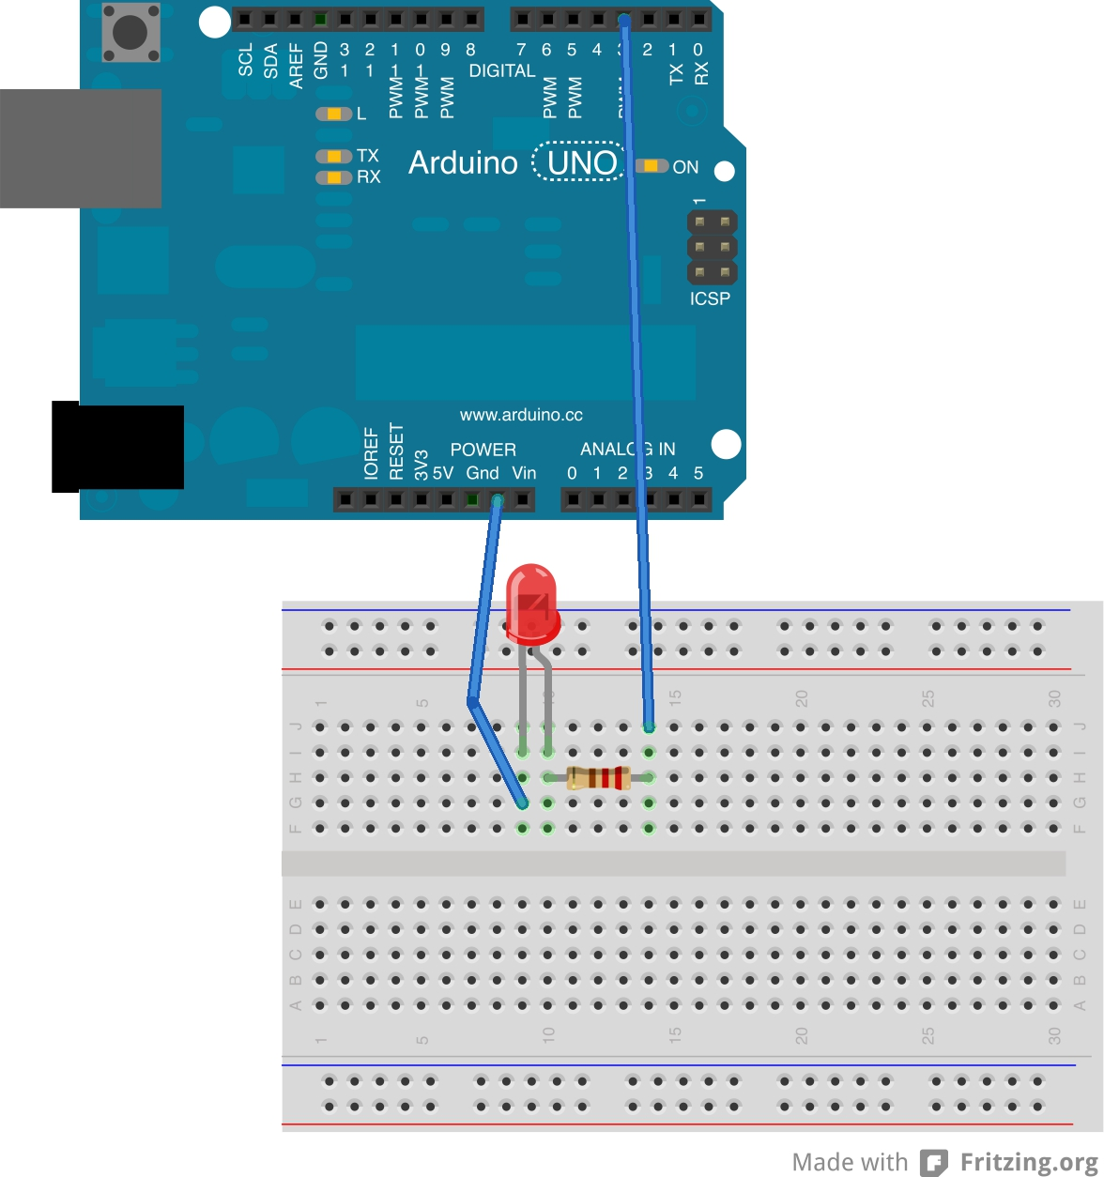
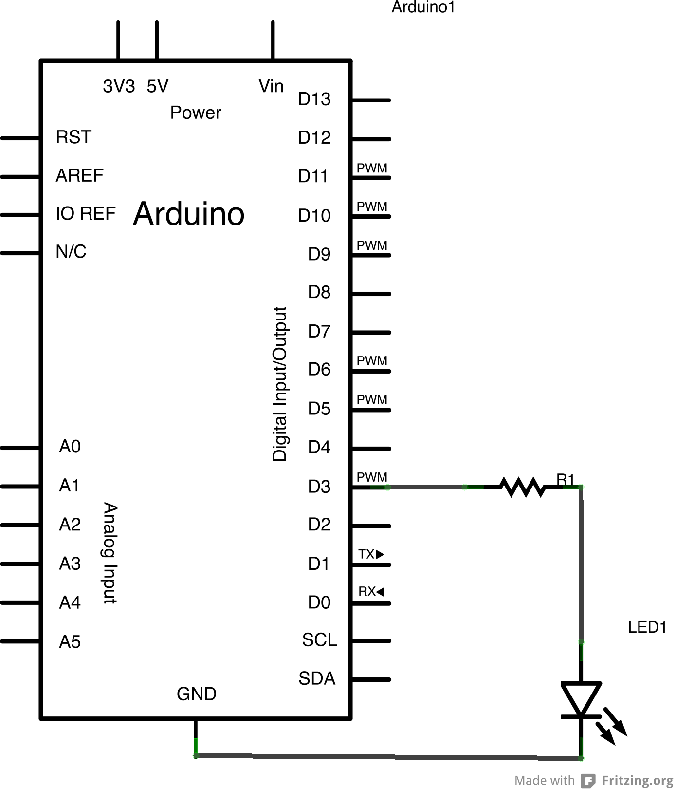
Arduinoに何かをつなぐ
接続１（LEDと抵抗）

Slide 20
最初の一歩
(2)LEDを点ける
void setup() {
pinMode(3,OUTPUT);//３番ピンを出力用に設定
digitalWrite(3,HIGH);//３番ピン電圧を５Vにする
delay(3000); //3000ミリ秒(3秒）待つ
digitalWrite(3,LOW);//3番ピン電圧を０V
}
void loop() {
}
上記の内容を追加したら、ファイルメニューから名前を付けて保存する。例えば Amystart1
アップロードボタン（２番目の右向け矢印）を押すとArduinoボードにスケッチが転送されて、実行される。
再び実行するためには、ボード上のリセットボタンを押す。

Slide 21
最初の一歩
(3)LEDを点滅（Lチカ）
void setup() {
pinMode(3,OUTPUT);//３番ピンを出力用に設定
}
void loop() {
digitalWrite(3,HIGH);//３番ピン電圧を５Vにする
delay(3000); //3000ミリ秒(3秒）待つ
digitalWrite(3,LOW);//電圧ピン電圧を０V
delay(1000); //１秒待つ
}
上記のように書き換えたら、５番目ボタン（下向け矢印）をクリックする。これで、上書き保存された。
アップロードボタン（２番目の右向け矢印）を押すとArduinoボードにスケッチが転送されて、実行される。
loop部分に書いた内容が、いつまでも繰り返し実行される。

Slide 22
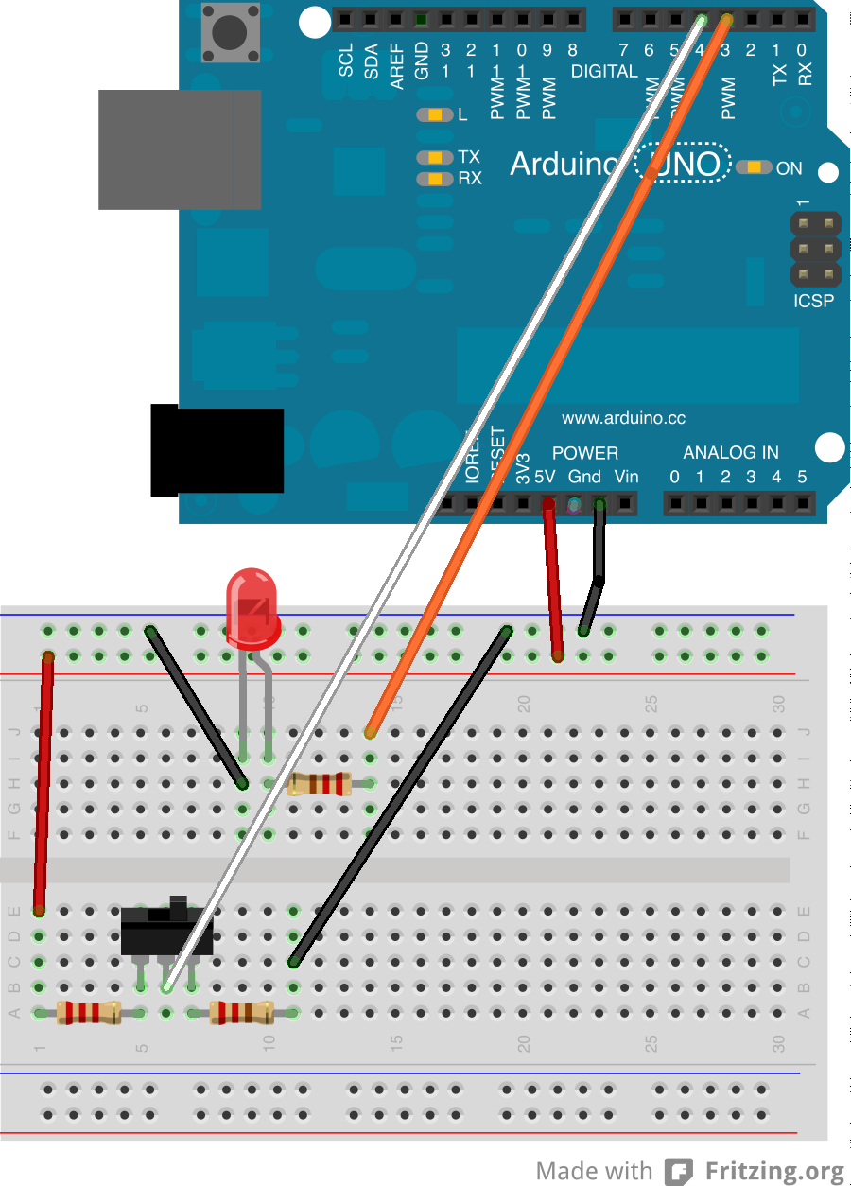
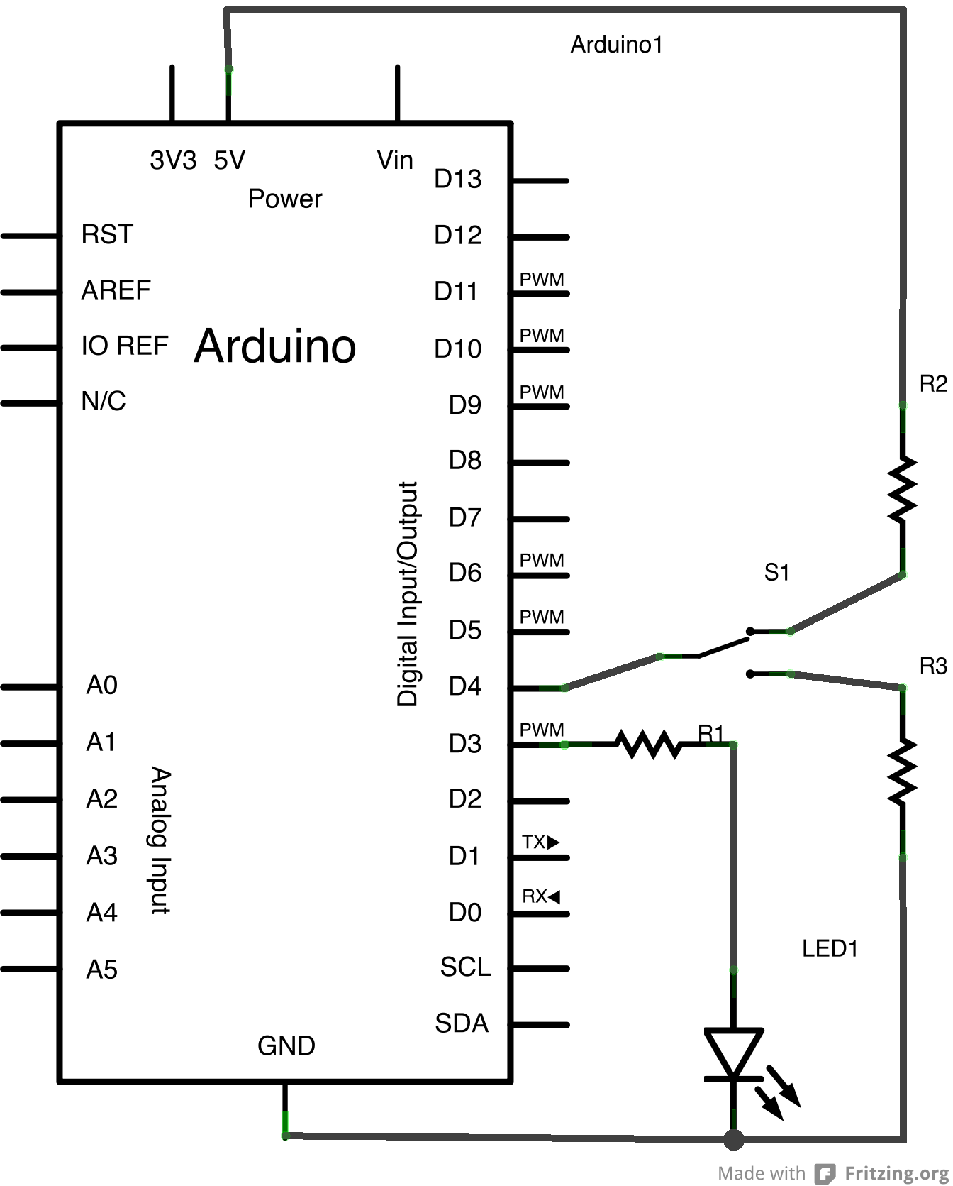
接続２（スイッチをつける）

Slide 23
第二歩
スイッチの状態により動作を変える
void setup() {
pinMode(3,OUTPUT);//３番ピンを出力用に設定
pinMode(4,OUTPUT);//４番ピンを入力用に設定
}
void loop() {
If (digitalRead(3)==HIGH)//もし４番ピンがHIGH(5V)なら
{
digitalWrite(3,HIGH);}
// さもなくば
else {digitalWrite(3,LOW);};
}
上記のように書き換えたら、名前をつけて保存。
アップロードボタン（２番目の右向け矢印）を押すとArduinoボードにスケッチが転送されて、実行される。
ボード上のスイッチによりLEDがON/OFFするはず。

Slide 24
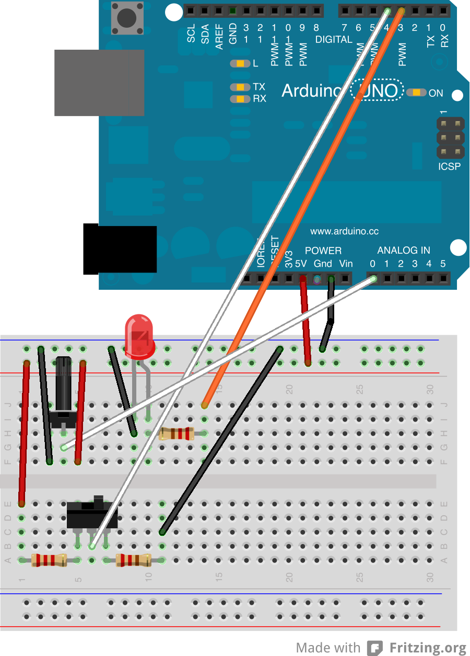
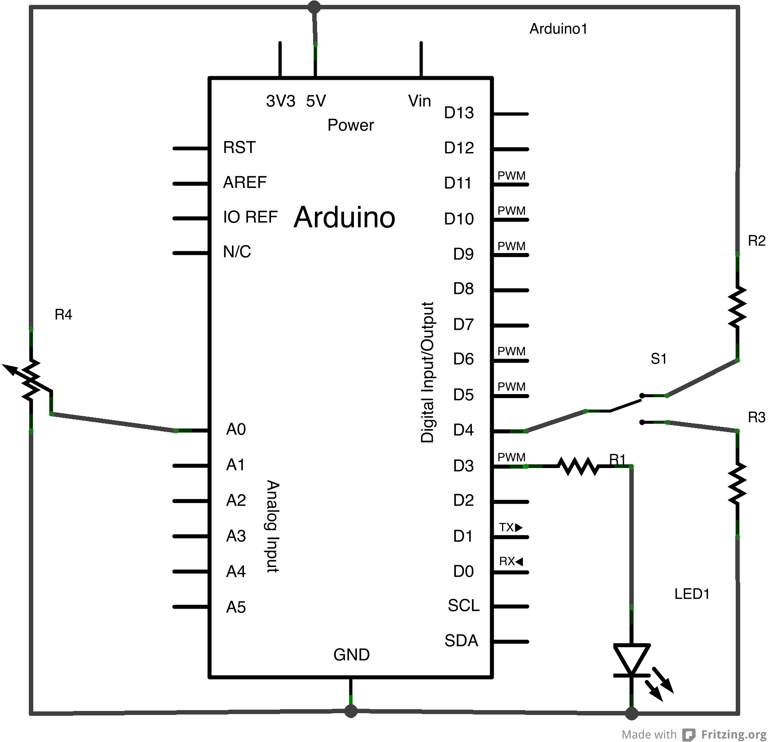
接続３（可変抵抗）

Slide 25
第三歩
可変抵抗により明るさを変える
int aa;
void setup() {
pinMode(3,OUTPUT);/３番ピンを出力用に設定
}
void loop() {
aa=analogRead(０);//A0ピンの電圧が０の時０、５Vのとき１０２３がaaに入る
aa=map(aa,0,1023,0,255);// aaの値（０〜１０２３）を（０〜２５５）に圧縮
analogWrite(3,aa);
}
上記のように書き換えたら、名前をつけて保存。
アップロードボタン（２番目の右向け矢印）を押すとArduinoボードにスケッチが転送されて、実行される。
ボード上の可変抵抗のつまみをまわすとLEDの明るさが変わるはず。

Slide 26
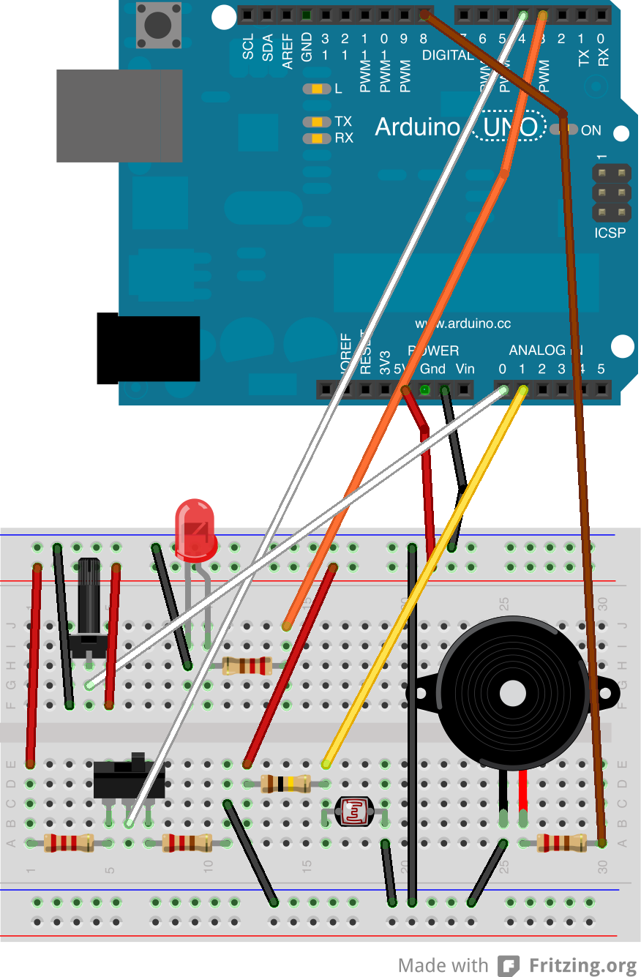
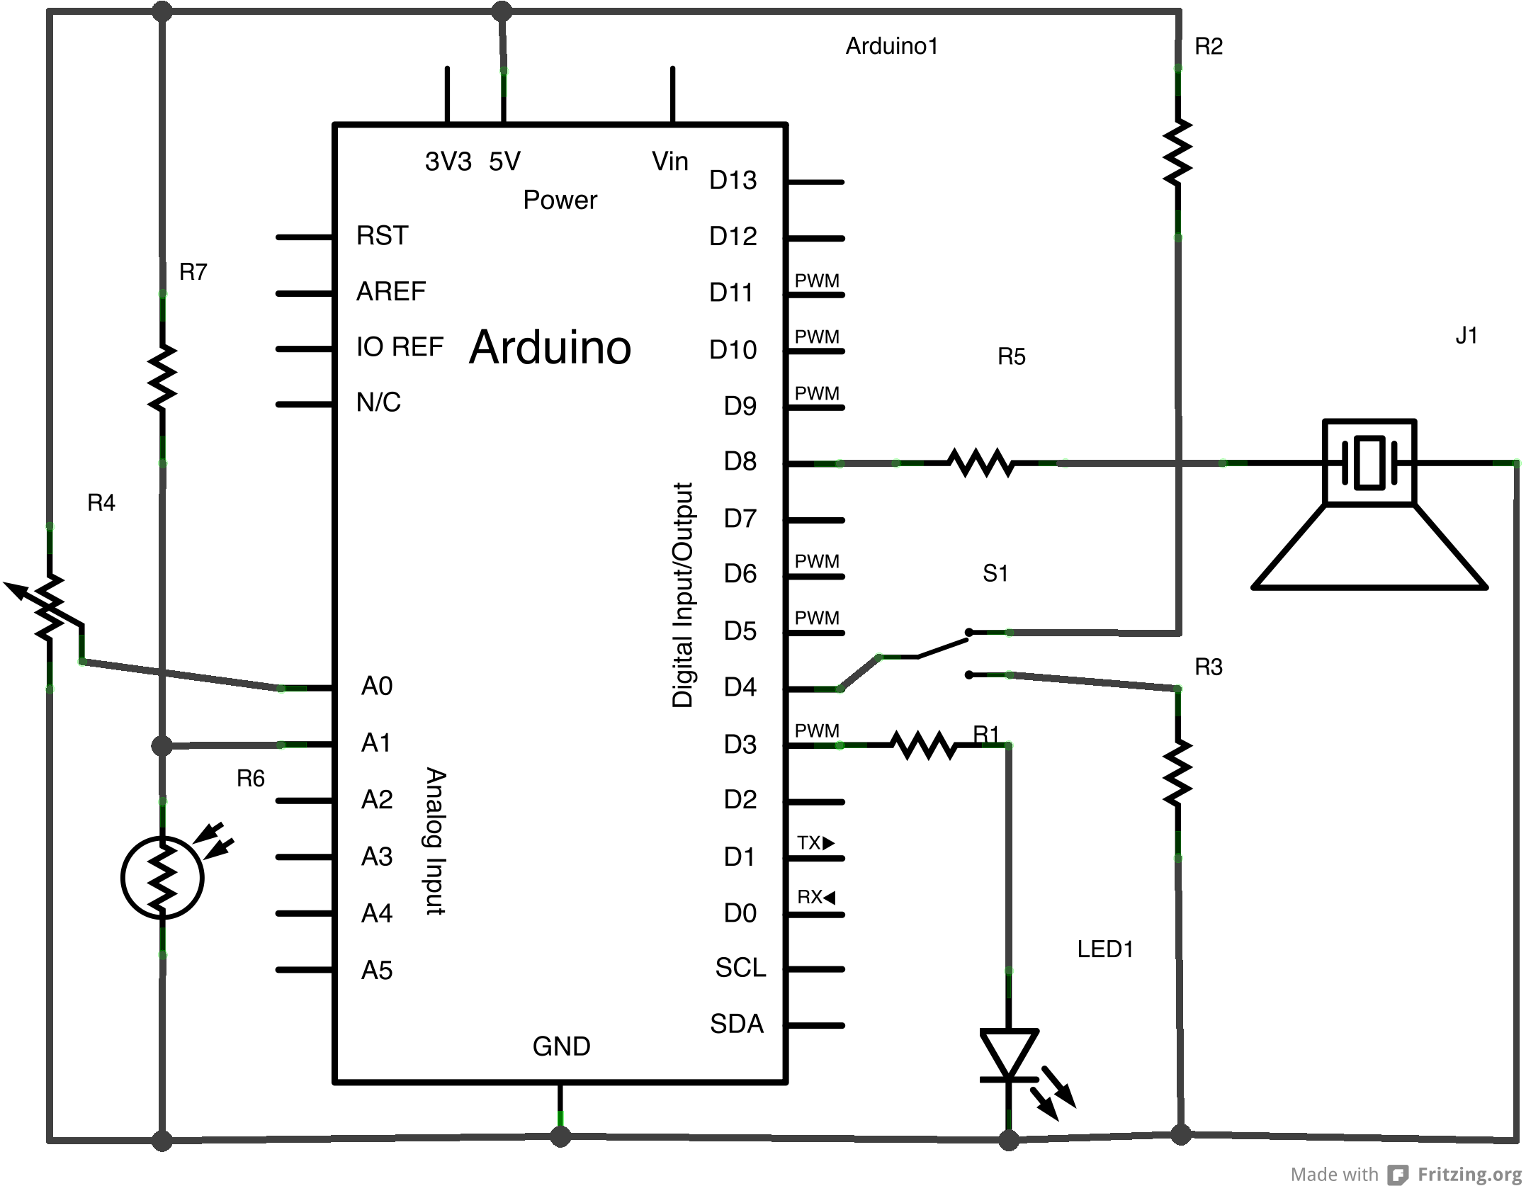
接続４（スピーカー）
接続５（明るさセンサー）
10k ohm

Slide 27
第四歩
スピーカーから音を出す
Int c5=523,d5=587,e5=659;
void setup() {
pinMode(8,OUTPUT);//8番ピンを出力用に設定
tone(8,e5,900);Tone(8,d5,300);tone(8,c5,600);tone(8,d5,600);
tone(8,e5,500);delay(100); tone(8,e5,500);delay(100); tone(8,e5,500);
}
void loop() {
if( digitalRead(4)==HIGH){
int aa=analogRead(０);//A0ピンの電圧が０~５Vのときaaには0~1023１が入る
aa=map(aa,0,1023,100,2000);//値の範囲を100~2000に変換
tone(8,aa);};
delay(1);
}
上記のように書き換えたら、名前をつけて保存。
ボード上の可変抵抗のつまみをまわすと音の高さが変わる。

Slide 28
第五歩
明るさセンサーの値をPCに表示
void setup(){
Serial.begin((9600);//通信速度を指定して準備576//00);
}
void loop(){Serial.println(analogRead(1));
delay(1000);
}
上記のように書き換えたら、名前をつけて保存。
PCのArduino 開発window の右端（虫眼鏡）ボタンをクリックするとモニターが現れる。右下の窓に9600 baudと上記の通信速度の値が合っていればUSBケーブルから受け取ったデータが表示される。
センサーへの光の当て方を変えると、表示値が変わる。
次のステップで使用するので、値の変化する範囲を覚えておく。

Slide 29
ひと休み（３）したら
AとPの連携作品を作ろう

Slide 30
ArduinoとProcessingの連携
Serial通信を利用
まず通信テスト用のスケッチをProcessingとArduinoに夫々走らせる。
Arduinoからセンサーの値を送り出すスケッチを作る。
Processing側ではSerial通信データが来たら、値に応じて図を変える（例えば、どこかの色を変える）

Slide 31
Arduinoの通信テスト
/*
Serial CallBck
Language: Arduino1.0
****** June. 20, 2013 by I. Endo */
int inByte;
byte lf=10;
void setup(){
Serial.begin(57600);
}
void loop(){
if (Serial.available() > 0) {
inByte=Serial.read();
Serial.print("I received ");
Serial.write(inByte);
Serial.write(lf);
}
}

Slide 32
Processing の通信テスト
import processing.serial.*;
int lf = 10; // ASCII改行コード
String myString = null;
Serial myPort; // The serial port の名前を付けた
void setup() { println(Serial.list());
myPort = new Serial(this, Serial.list()[0], 57600);
myPort.clear();
myString = myPort.readStringUntil(lf);
myString = null;
}
void serialEvent(Serial myPort) {
myString = myPort.readStringUntil(lf);
if (myString != null) {print(myString); }
}
void keyPressed() {
char c=key;
myPort.write(c);
};
void draw() { }

Slide 33
連携作品例(Processing)
import processing.serial.*;
int lf = 10; // ASCII改行コード
String myString = null;
Serial myPort; // The serial port
int bgc;
int red=255;
int green=255;
int blue=255;
int [] q;//複数個の整数値の記憶場所
int paku=0;//口の開き
int esaY=0;
int esaX=40;
void setup() {
println(Serial.list());
myPort = new Serial(this, Serial.list()[0], 57600);
myPort.clear();
myString = myPort.readStringUntil(lf);
myString = null;
size(300, 300);
}

Slide 34
void serialEvent(Serial myPort) {
myString = myPort.readStringUntil(lf);
if (myString != null) {
print(myString);
q=int(splitTokens(myString));
bgc=int(map(q[0], 100, 800, 0, 255));
}
}
void draw() {
background( bgc);
noStroke();
fill(red, green, 0); rect(100, 100, 120, 120);
fill(0); ellipse(160,160,50,50);
fill(red, 0, blue);
beginShape();
vertex(100, 130);
vertex(50, 160-paku);
vertex(100, 160);
vertex(50, 160+paku);
vertex(100,190);
endShape(CLOSE);
fill(50,200,50);
ellipse(esaX,esaY,20,20);
if (q[2]==1){ esaY=esaY+1;
esaX=esaX+int(random(-3,3));
if( esaY>300){esaY=0;esaX=40;};
if ((esaY>=160-10)&&(esaY<=160+10)&&
(esaX>50)){paku=20;myPort.write('S');}
else{paku=0;};
};
}
void keyPressed() {
char c=key;
if (c=='b'){
myPort.write('H');println('H');
paku=paku+5;
}else{
myPort.write('L');println('L');paku=0;
};
if (c=='s'){myPort.write('S');}
}

Slide 35
連携作品例（Aruduino)
void loop(){Serial.println(String(analogRead(1))+”,"+String(analogRead(0))
+", "+String(digitalRead(4)));
if (Serial.available()) {
val = Serial.read();
}
if (val == 'H') {
digitalWrite(ledPin, HIGH);
} else {
digitalWrite(ledPin, LOW);
};
if(val == 'S'){tone(speakerPin,880,50);
val=' ';};
delay(5);
}
int ledPin=3;
int switchPin=4;
int speakerPin=8;
char val=' ';
void setup(){
Serial.begin(57600);
pinMode(ledPin,OUTPUT);
pinMode(switchPin,INPUT);
digitalWrite(switchPin,HIGH);
pinMode(speakerPin,OUTPUT);
}

Slide 36
講習会終了にあたって
日々発展中：世界中の人が無償で共同開発を行っている。
  インターネットとの接続
  スマートフォンやタブレットとの連携
  画像認識
  音声合成
  続々と新しいセンサー類開発、低廉化（人体センサー）
  新しい造形装置（３Dプリンター等）との組み合わせ
  社内開発から世界中の人達の共同企画／製作へ（crowd fabrication)

Slide 37
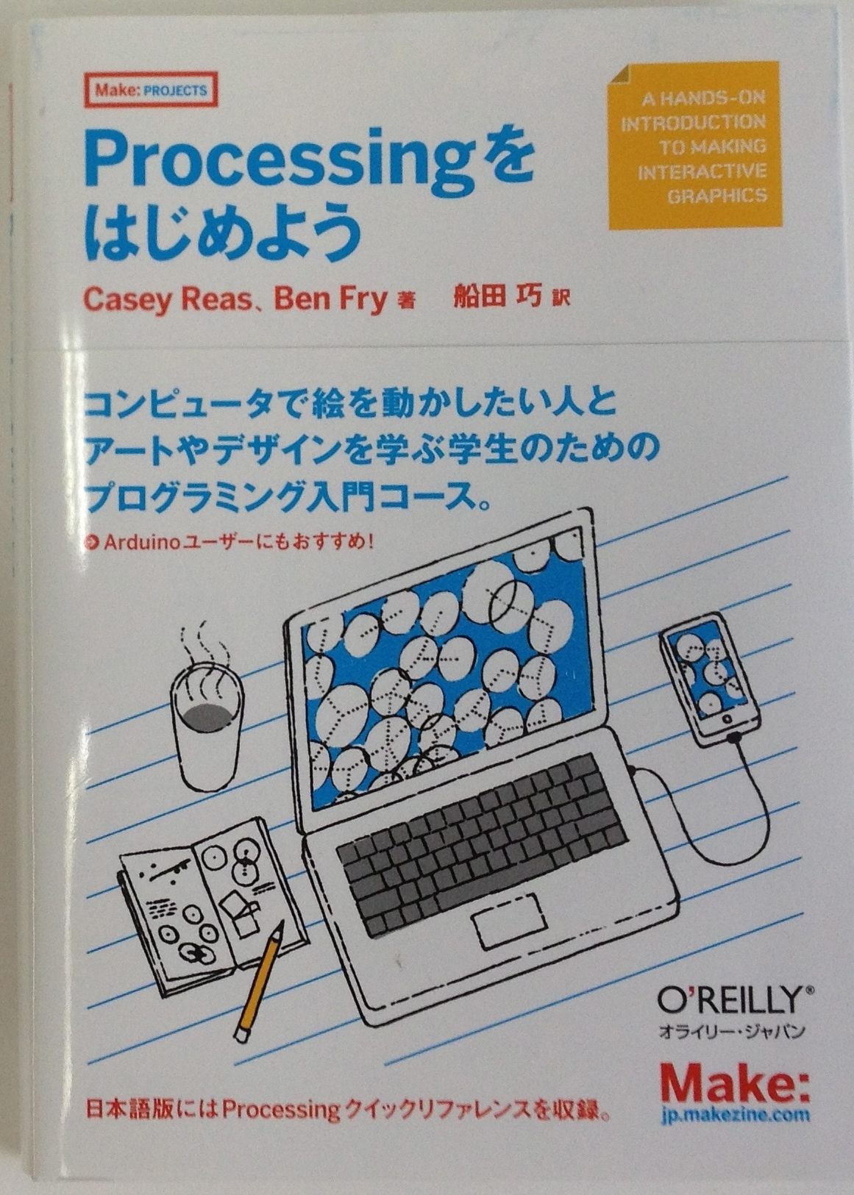
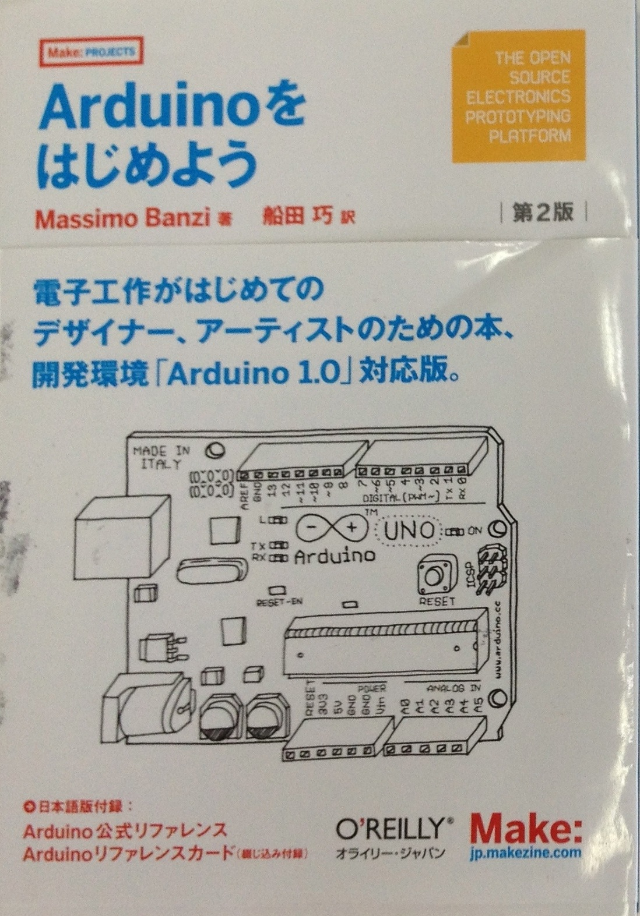
参考情報
入門書
公式HP
電子工作関連物品の入手先
    スイッチサイエンス
    秋月電子通商
    Digikey
    松本無線（広島市中区銀山町）

Slide 38
Thanks for joining us!
Why don’t YOU MAKE together?
毎週土曜日に各自が作品づくりを楽しんでいます。メールでのご質問、ご意見を歓迎します。
８月１０日（土）１１日（日）山口情報芸術センター
Mini Maker Faireに「つくれば工房」も出展します。（参加費無料）
次回講習会は８月末（？）内容未定：ご意見をください。
使用したArduino等の購入希望者はお知らせください。

